Slide 1
Subsistema de Memória:
A Memória Principal (MP)
Memória Principal

Slide 2
Considerações acerca da
Memória Principal
A MP trabalha diretamente com o processador, fornecendo os dados e as instruções de programas quando necessário.
As instruções encontram-se descritas seqüencialmente nos códigos dos programas e assim são armazenadas, embora nem sempre sejam executadas desta maneira.
Endereço, conteúdo e posição: identificam e localizam individualmente cada elemento da memória.
Memória Principal

Slide 3
Considerações acerca da
Memória Principal
End. 0
M bits
End. 1
M bits
End. 2
M bits
.
.
.
.
.
.
.
N células
Todas as células
possuem
o mesmo tamanho M
~
~
~
~
End. N-2
M bits
End. N-1
Bit 1 Bit 2 Bit M
Memória Principal

Slide 4
Considerações acerca da
Memória Principal
Células: Cada célula possui seu próprio endereço e conteúdo (M bits).
Contudo, o termo célula costuma ser identificado apenas para designar a unidade de armazenamento da memória principal.
  Nos demais tipos de memória, a unidade de armazenamento possui outras denominações, tais como, bloco, setor, cluster, etc.
 | Palavra | MP
Intel 8080/8088 | 16 bits | 8 bits (células)
Intel 80486 e Pentium | 32 bits
  O tamanho da célula e quantidade de células por memória são definições do fabricante.
Memória Principal

Slide 5
Considerações acerca da
Memória Principal
Célula: unidade de armazenamento na qual a MP encontra-se organizada.
  Constitui-se como um grupo de bits tratado em conjunto pelo sistema, que é movido em bloco, como se fosse um único elemento.
A célula é identificada como uma unidade de armazenamento e transferência.
Unidade de Transferência: unidade de troca de informações entre MP e processador durante operações de escrita e leitura.
Memória Principal

Slide 6
Considerações acerca da
Memória Principal
A tecnologia de semicondutores permite que a Memória Principal possua características interessantes ao sistema:
  Acesso aleatório de informações (RAM – Random Access Memory)
  Tempo de acesso pequeno e constante (independe da localização física).
  O espaço ocupado é relativamente pequeno, muitos bits podem ser armazenados em um único chip.
Memória Principal

Slide 7
Comunicação entre
Memória Principal e Processador
PROCESSADOR - UCP
MEMÓRIA PRINCIPAL
Unidade de
Controle
Unidade
Aritmética/Lógica
Registrador
de Dados
Registrador de
Endereços
Controlador
Barramento de Endereços
Barramento de Dados
Barramento de Controle
Memória Principal

Slide 8
Elementos da Comunicação entre
Memória Principal e Processador
Barramento de Dados: barramento bidirecional que possibilita a transferência de instruções e/ou dados entre MP e processador, durante as operações de leitura e gravação;
Barramento de Endereços: barramento unidirecional utilizado pelo processador para enviar à MP os bits que representam o endereço para acesso.
  O número de linhas de transmissão do barramento depende do número de bits usados para representar um endereço.
Barramento de Controle: barramento bidirecional usado para transmissão de sinais de controle entre a unidade de controle da UCP (ex.: sinal de READ e WRITE) e MP (sinal de espera – WAIT).
Memória Principal

Slide 9
Elementos da Comunicação entre
Memória Principal e Processador
Registrador de Dados da Memória (RDM): armazena temporariamente o conteúdo de uma ou mais células transferido entre MP e processador.
  O tamanho do registrador de dados corresponde ao tamanho do barramento de dados.
Registrador de Endereços da Memória (REM): armazena o endereço da célula que será acessada (leitura ou gravação) antes que ele seja repassado à área de controle da MP para decodificação e localização da célula.
  Armazena a mesma quantidade de bits do barramento de endereço.
Controlador (Decodificador): emite os sinais que controlam os processos de leitura e gravação, decodifica e localiza os endereços de memória para acesso, e interliga a memória aos demais componentes do sistema de computação.
Memória Principal

Slide 10
Operação de Leitura
A unidade de controle da UCP copia o endereço a partir de um de seus registradores específicos e o envia através do barramento de endereço;
O sinal de leitura (READ), indicando à MP qual operação será efetuada logo em seguida, é enviado através do barramento de controle;
Na MP o endereço é decodificado e a célula localizada;
Uma cópia do conteúdo da célula é enviada pelo barramento de dados à UCP.
Memória Principal

Slide 11
Operação de Escrita
A unidade de controle da UCP envia através:
  do barramento de controle o sinal de escrita (WRITE);
  do barramento de endereço o endereço da célula onde a escrita será efetuada e
  do barramento de dados os dados a serem gravados;
A MP identifica o endereço e cópia os dados enviados.
Memória Principal

Slide 12
Tipos de Memória Principal
A Memória Principal é, genericamente, denominada RAM (Randon Access Memory – Memória de Acesso Aleatório) pelo fato do tempo de acesso a qualquer célula da memória ser o mesmo, independente da localização da célula.
Existem vários tipos de Memória Principal, os quais podem ser inseridos em dois grupos:
  Memória de Leitura e Escrita: são memórias voláteis, cujo conteúdo pode ser lido ou gravado. São mais rápidas que as memórias ROM;
  Memória Somente de Leitura: são memórias não-voláteis, cujo conteúdo está disponível somente para leitura.
    São memórias do tipo ROM (Read Only Memory – Memória Somente de Leitura).
Memória Principal

Slide 13
Tipos de Memória Principal
RAM | L/E – LEITURA/ESCRITA (R/W – READ/WRITE) | SRAM | FPM DRAM EDO DRAM
 |  | DRAM | BEDO DRAM SDRAM RDRAM
 | ROM (Read Only Memory – Memória Somente de Leitura) | ROM PROM
 |  | EPROM EEPROM
(Memória
de Acesso
Aleatório)
Memória Principal

Slide 14
Tipos de Memória de
Leitura e Escrita – L/E
 | SRAM (Static RAM – RAM Estática) | DRAM (Dynamic RAM – RAM Dinâmica)
Utilidade | Memórias Cache | Memórias principais (RAM)
Espaço Físico (de acordo com a quantidade de componentes utilizados para armazenamento) | Ocupam mais espaço | Ocupam menos espaço
Custo | Maior | Menor
Recarregamento (refresh) | Não necessitam de recarga | Necessitam de recarga
Velocidade | Maior | Menor (o ciclo de memória é maior que o tempo de acesso)
Memória Principal

Slide 15
Obs.: Recarregamento
O recarregamento (refresh) é necessário nas memórias dinâmicas, pois as informações armazenadas nas mesmas são mantidas através da carga de capacitores em cada célula.
Entretanto, estes capacitores das células de armazenamento se descarregam com o tempo, sendo, portanto necessária a recarga dos mesmos dentro de um certo intervalo de tempo. A realização da renovação é feita em alternância aos ciclos de acesso à memória.
Memória Principal

Slide 16
Memória Somente de Leitura - ROM
ROM (Read Only Memory – Memória Somente de Leitura)
  As memórias ROM são usadas para guardar instruções e dados que não irão mudar durante qualquer processo de operação do sistema.
    São não-voláteis, por isso os dados nela armazenados não se perdem quando o equipamento é desligado.
  Sua principal aplicação é no armazenamento de alguns programas do sistema operacional dos microcomputadores (ex.: BIOS-Basic Input Output System) e de informações em equipamentos controlados por microprocessadores, como caixas registradoras eletrônicas.
Memória Principal

Slide 17
Memória Somente de Leitura - ROM
ROM (Read Only Memory – Memória Somente de Leitura)
  Os dados que estão armazenados foram gravados durante o processo de fabricação da memória. Para outros tipos, os dados são gravados eletricamente.
    O processo de gravação de dados na memória ROM é chamado de programação ou queima da ROM.
    Algumas dessas memórias podem ser apagadas e reprogramadas.
Memória Principal

Slide 18
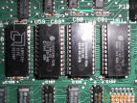
Tipos de Memória ROM
ROM PURA
  Conhecida também como Programada por Máscara, pois as instruções do programa são inseridas durante o processo de fabricação:
    Este processo também é conhecido por Hardwired, visto que cada bit da instrução é armazenado em uma célula determinada e apropriada;
    O alto custo para o desenvolvimento da mascará (matriz) só é justificado se for fabricada uma grande quantidade de ROM.
  Após o término da gravação o conteúdo armazenado não poderá ser apagado e modificado.
Memória Principal

Slide 19
Tipos de Memória ROM
PROM (Programmable ROM - ROM Programável)
  A PROM é fabricada sem conteúdo, pois a gravação da memória ocorre após o processo de fabricação, através de dispositivo especial.
  Uma vez programada, a PROM não pode ser apagada e reprogramada.
  Como não há necessidade do desenvolvimento de nenhuma máscara, a PROM tem custo mais baixo, tornando mais barata a fabricação de uma menor quantidade de memória.
Memória Principal

Slide 20
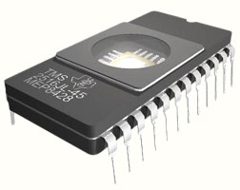
Tipos de Memória ROM
EPROM (Erasable PROM – EPROM Apagável)
  As memórias EPROM podem ser programadas após a fabricação, apagadas e novamente programadas, através da exposição à radiação ultravioleta (por 20 a 25 minutos), aplicada através da janela do chip.
  Uma vez programada, a EPROM comporta-se como uma memória não-volátil que reterá os dados nela armazenados indefinidamente.
Memória Principal

Slide 21
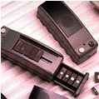
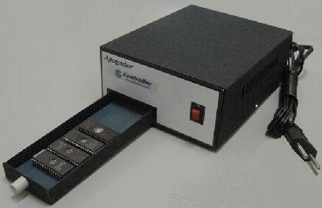
Apagadores de EPROM
Memória Principal

Slide 22
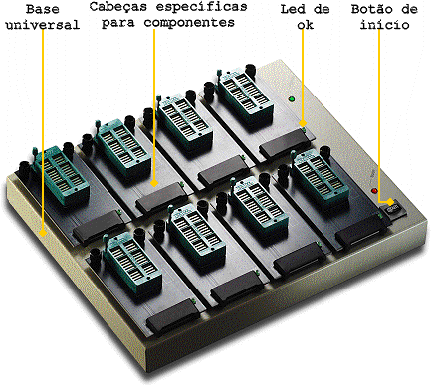
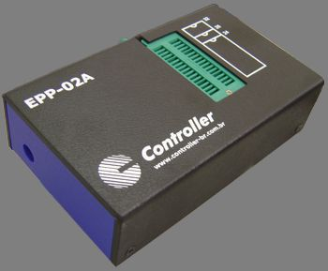
Programador de EPROM
Memória Principal

Slide 23
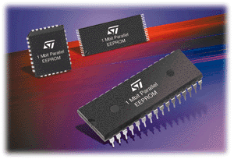
Tipos de Memória ROM
EEPROM (Electronically EPROM – EPROM Eletrônica)
  Também conhecida como EAROM (Eletrically Alterable EPROM);
  Diferentemente, da memória
  EPROM, uma EEPROM pode apagar
  e reprogramar conteúdos individuais, em
  vez da memória toda.
  Uma EEPROM pode ser totalmente apagada em um tempo mais curto de aproximadamente 10 ms, no próprio circuito via software, enquanto que a EPROM deve ser retirada do circuito para submeter-se à ação dos raios ultravioleta.
Memória Principal

Slide 24

Tipos de Memória ROM
MEMÓRIA FLASH OU FLASH ROM
  Semelhante à memória EEPROM, contudo, a memória Flash permite que múltiplos endereços sejam apagados ou escritos em uma só operação;
  São memórias cuja velocidade de apagamento do conteúdo é superior à velocidade das memórias EPROM e EEPROM;
  Pode armazenar a BIOS, permitindo sua atualização através de softwares apropriados executados, por exemplo, através de disquete ou pelo Sistema Operacional.
Memória Principal

